Slide 1





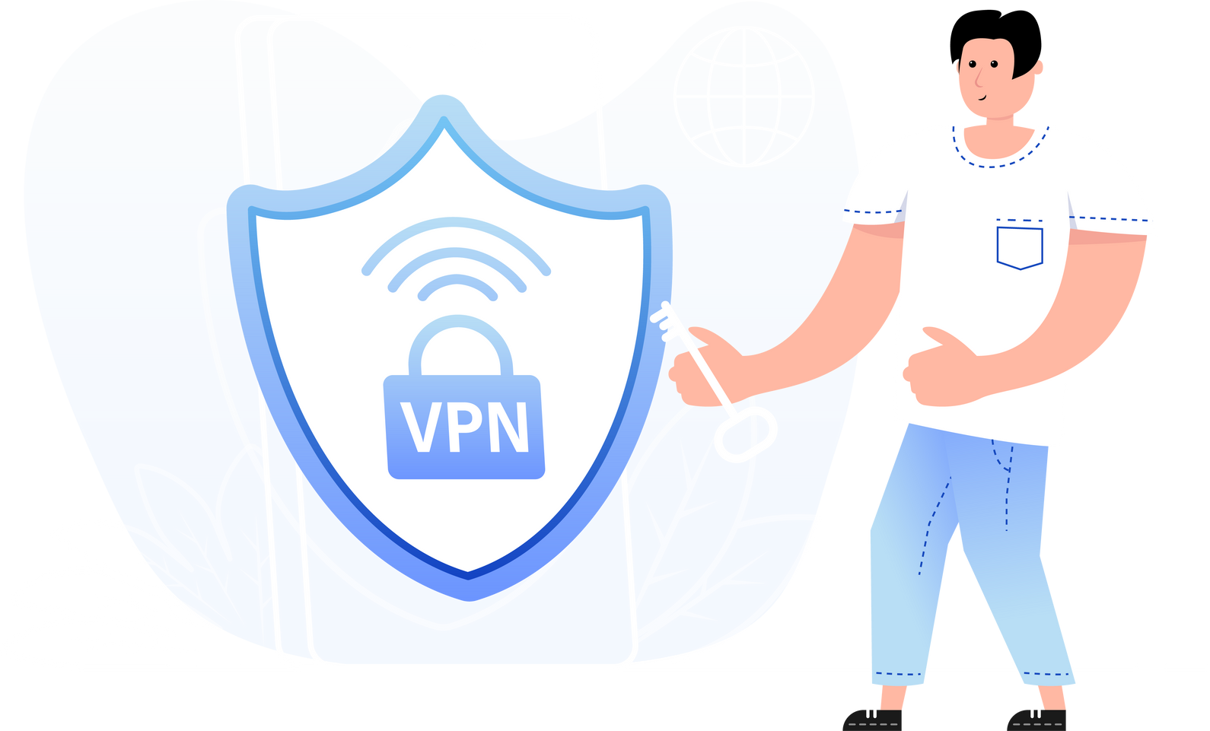
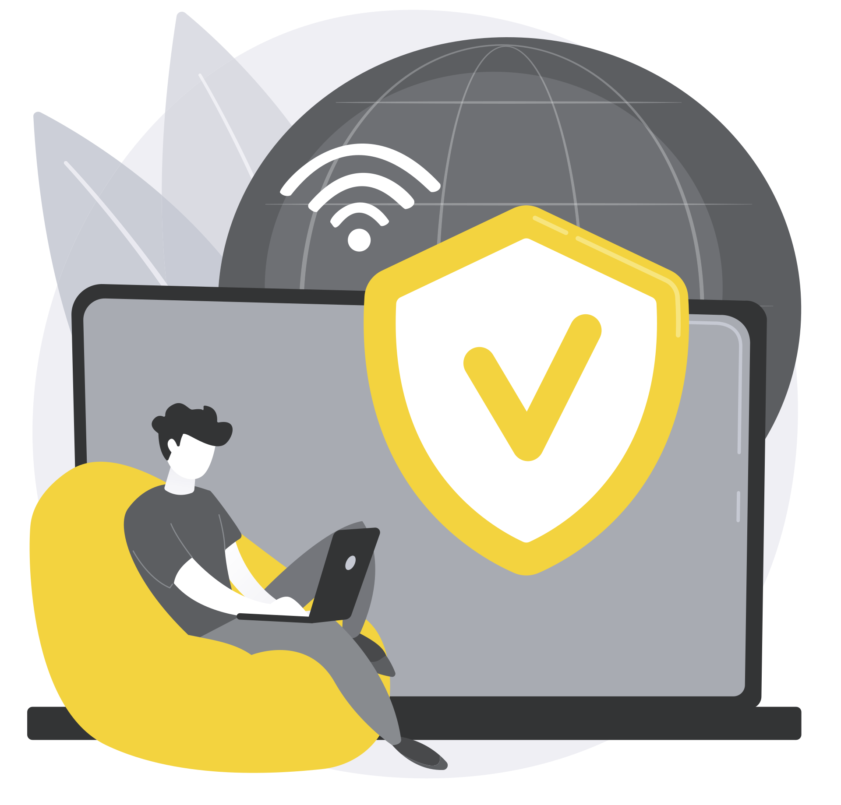







SEGURIDAD CIBERNÉTICA: PROTEGIENDO EL ACCESO Y LAS CUENTAS
LOS SERVICIOS DE CORREO Y VPN DEBEN CONTAR CON DOBLE FACTOR DE AUTENTICACIÓN.
Se recomienda evaluar aplicaciones de doble factor como Gaudí, Google authenticator, Microsoft authenticator entre otros, según la necesidad institucional.
FORTALECE LA SEGURIDAD MEDIANTE RESTRICCIONES GEOGRÁFICAS VPN.
Restringe las conexiones VPN para acceder exclusivamente desde Costa Rica mediante geolocalización, teniendo en cuenta las necesidades institucionales y aplicando el principio del mínimo privilegio de acceso siempre que sea factible.
Más información
www.micitt.go.cr
csirt@micitt.go.cr
(506) 2539-2200

